Slide 1

Salmonella – en udfordring
Malene Budde, SEGES
Sagro 13-10-2022

Slide 2
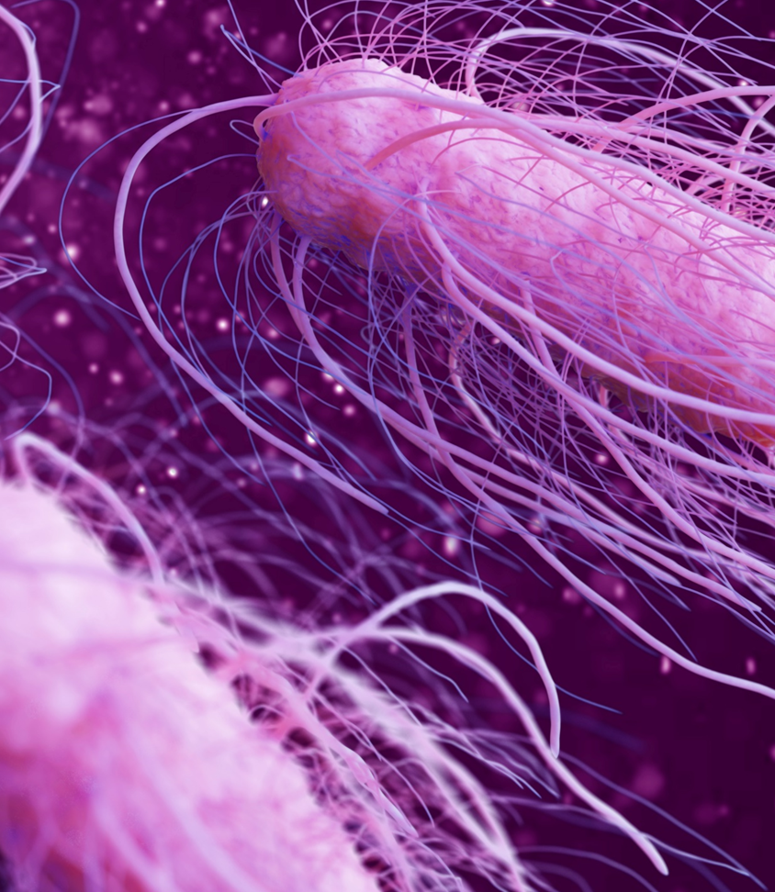
Dagsorden
Fakta om Salmonella – “Kend fjenden”
Status i Danmark pt.
Sanering i besætningerne
Smittebeskyttelse
Spørgsmål/diskussion

Slide 3
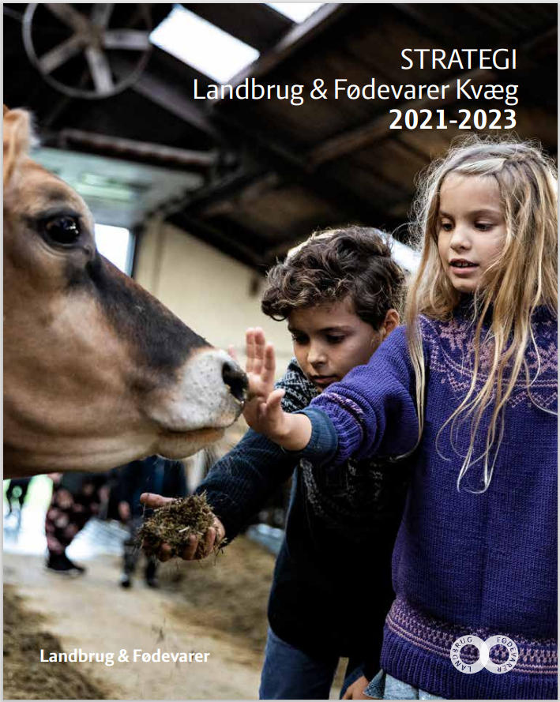
Målsætning
95 % af de danske malkekvægs- og slagtekalvebesætninger skal være fri for Salmonella Dublin i 2023

Slide 4

Salmonella Dublin fakta
Salmonella Dublin er kvæg specifik.
Bakterien spredes primært via gødning.
Kalve under 6 måneder er mest modtagelige; men alle aldre kan smittes.
Salmonellose er svær at behandle med antibiotika
Salmonella kan overleve for måneder eller år i miljøet.
Notes:
12-24 hours efter uptake in can be shed in faeces

Slide 5

Hvorfor?
Mere sygdom i smittede besætninger.
Lavere produktion.
Risiko for smitte til nabobesætninger.
Risiko for smitte af medarbejdere i besætningen.
Risiko for at vidreføre Salmonella til fødevarer.

Slide 6

Vigtige smitteveje
Kælvningsfaciliteter og management/belægningsgrad
Kalvebokse/hitter
Graden af hygiejne
Indkøb af dyr
Besætningsstørrelse

Slide 7
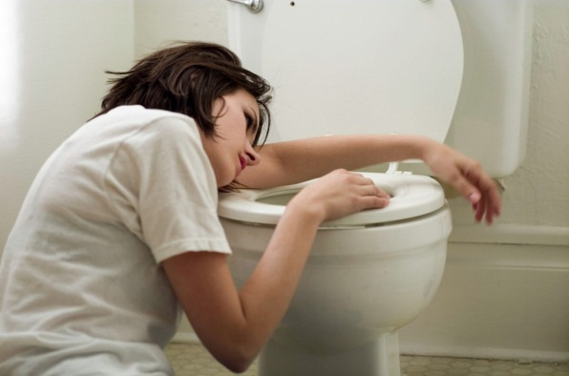
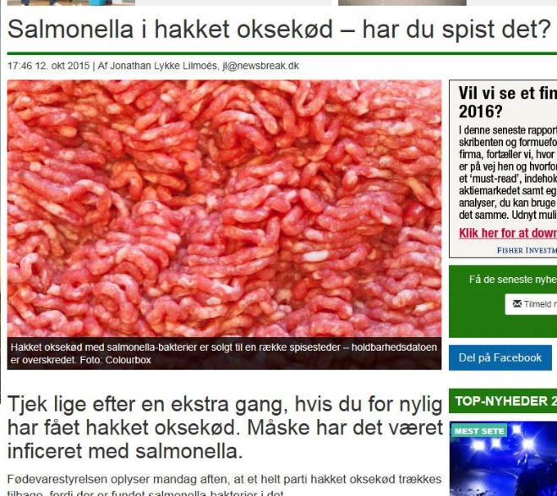
Salmonella Dublin – alvorlig zoonose
20-50 humane tilfælde om året
Blodforgiftning/septikæmi
Vanskelig at behandle
Høj dødelighed
Oksekød
Upasteuriserede mælkeprodukter

Slide 8
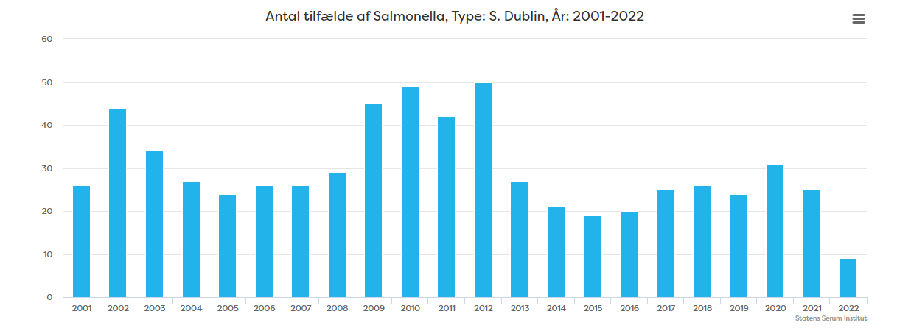
Humane S. Dublin tilfælde i Danmark

Slide 9
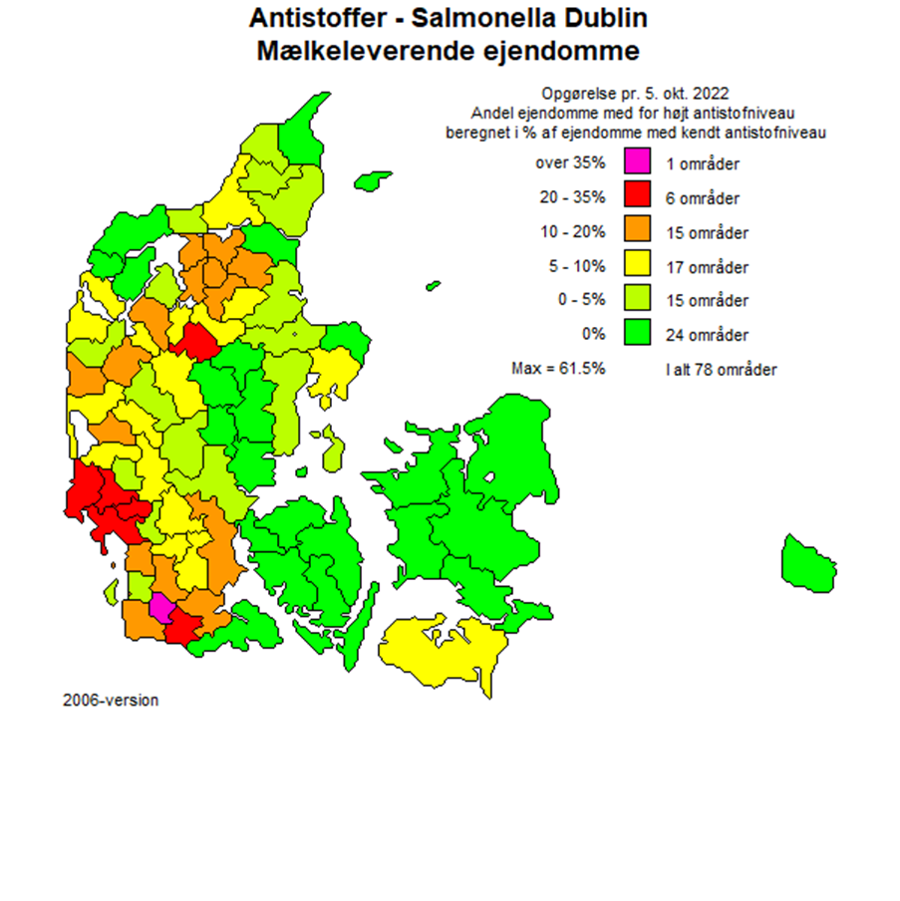
Status pt.
11,4 % af de mælkeleverende besætninger

Slide 10
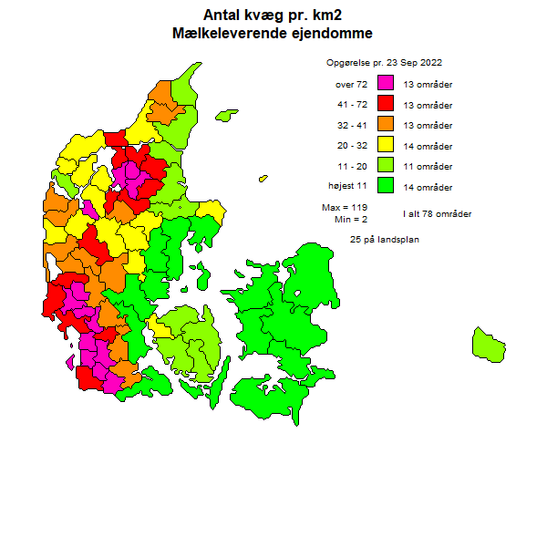


Slide 11
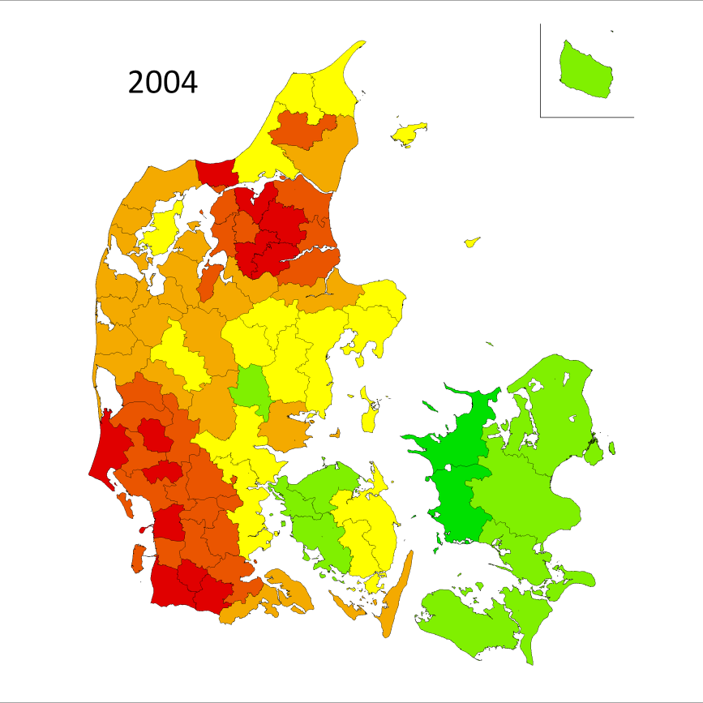
Udviklingen i malkekvægsbesætninger mellem 2004-2022

Slide 12
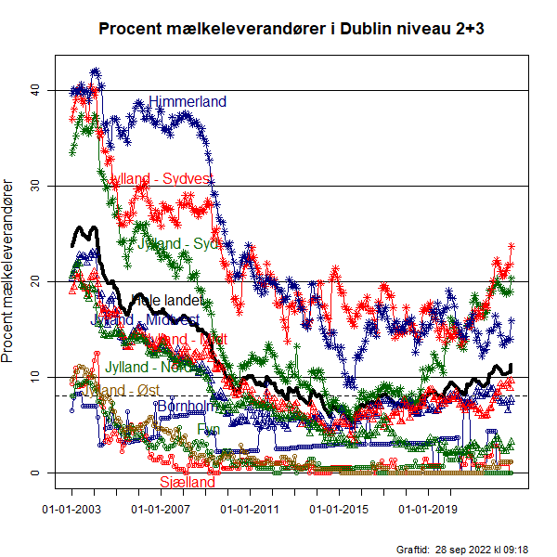
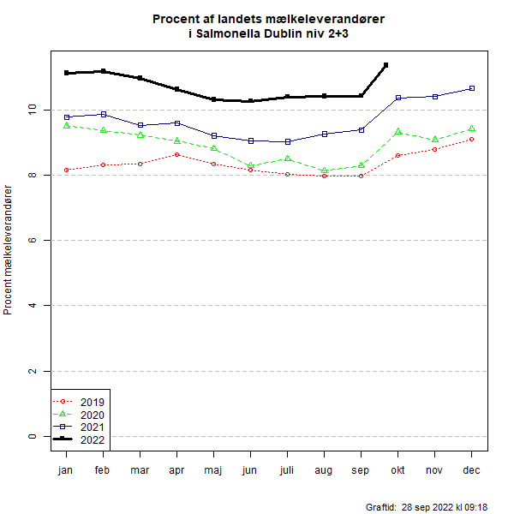
Udviklingen i malkekvægsbesætninger
2022

Slide 13
Hvad er udfordringen ude i besætningerne?

Slide 14
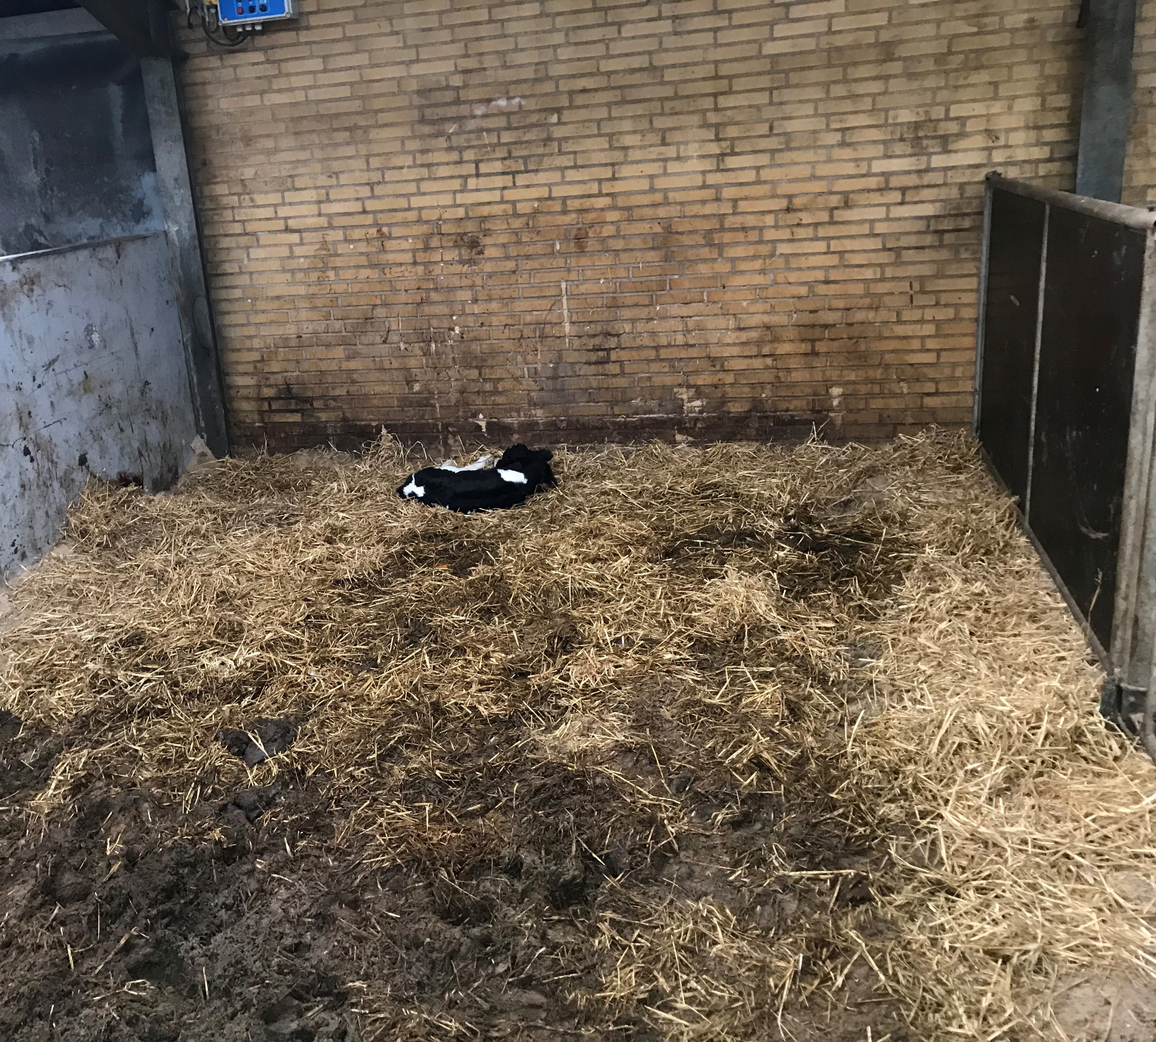
Besætningsforløb
155 besætningsforløb
Op til 3 besøg
Telefonisk opfølgning
2 Fokusgrupper
Modellen er baseret på tidligere erfaringer
Notes:
Tidligere er alle niv. 2 besætninger kontaktet – tilbud om et gratis besøg. Hvor mange takkede ja?

Slide 15
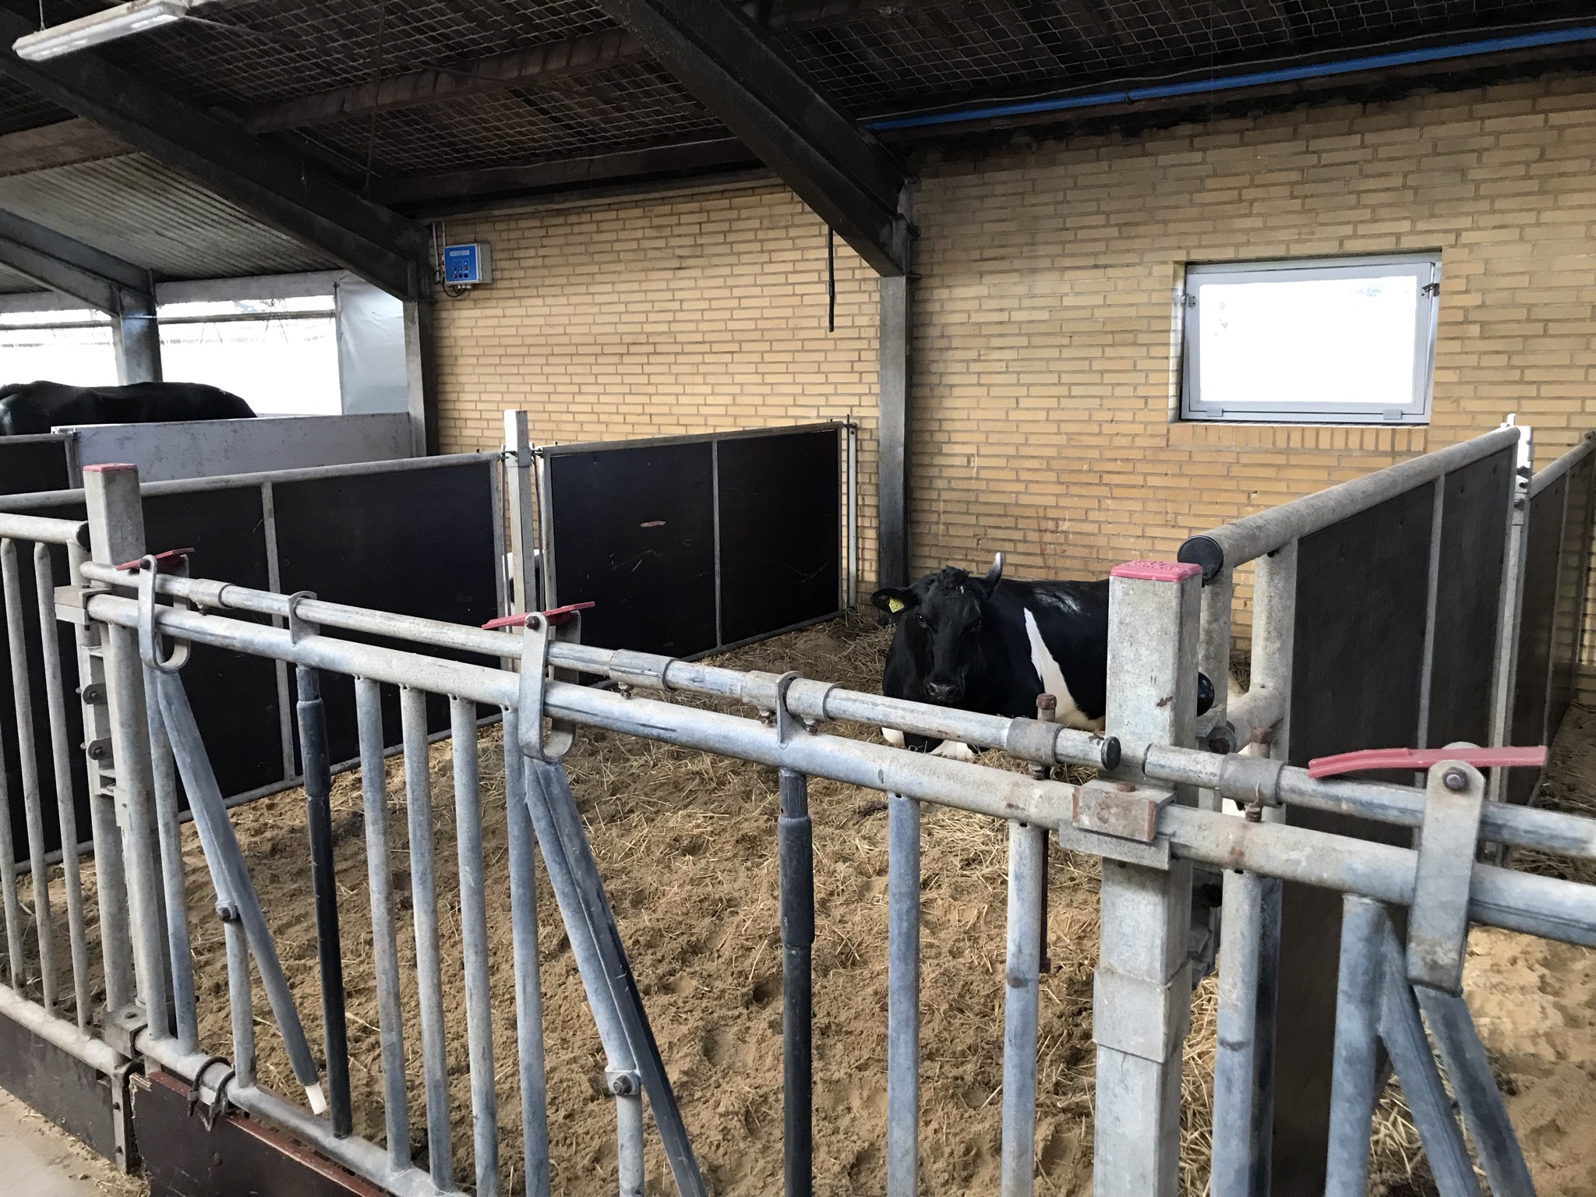
Besætningsforløb
Individuel tilpasset
Fokus på konkrete tiltag
3 tiltag pr. besøg
Besætningsdyrlæge deltager som min. på 1. besøg

Slide 16
Hvordan har du det med at have salmonella?
Rigtig skidt. Min faglige stolthed er knækket
Det er ikke noget jeg tænker over, men vil hellere være i niveau 1. Men vi ser ikke noget på dyrene. Det er træls men jeg ligger ikke søvnløs
Skidt. Men ikke psykisk nedbrudt. Der er en udfordring – en proces hvor vi prøver at gøre alt godt
Har det stramt pga. dårlige erfaringer, men man vænner sig til det. Har deltaget i en ERFA-gruppe hvor jeg til sidst måtte gå ud pga kollegaerne så ned på mig og ville ikke have mig med. Nogle kollegaer nægtede at komme ud til mig pga salmonella – det gør ondt.
Ikke godt, skammer mig måske lidt over det, altid tænkt at de besætninger som fik salmonella: ikke styr på tingene, alt flød

Slide 17
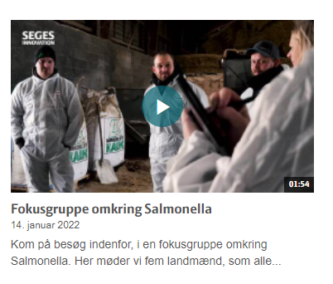
Fokusgrupper
https://www.seges.tv/video/73599355/fokusgruppe-omkring-salmonella
Tiltag i besætninger pga. erfaringer
Kalk, strøelse, kælvningsfaciliteter

Slide 18
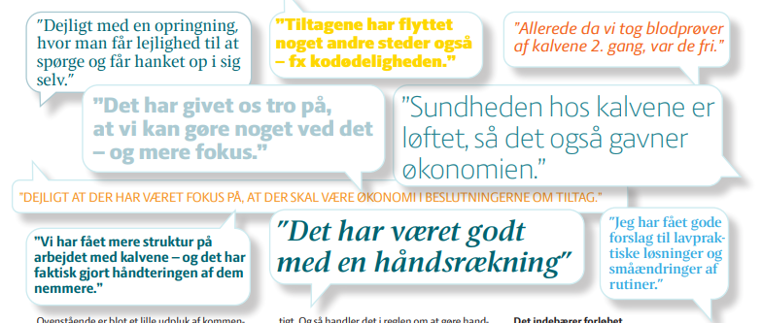
Besætningsforløb
Notes:
Husk FVST

Slide 19
Resultater
28 af de 155 er nu i niveau 1 (18%)
Mange er tæt på☺
Men det kræver en indsats på bedriften
Notes:
Husk FVST respons – at embedsdyrlægerne er begejstrede for vores besøg og at de besøgte landmænd på kontrollerne er meget galde for Malene og Betinas besøg

Slide 20
Hvad skal der ske nu?
Vi har startet en proces; men vi er ikke i mål!
Der er et behov for ekstern sparring omkring Salmonella
Smittebeskyttelse!

Slide 21
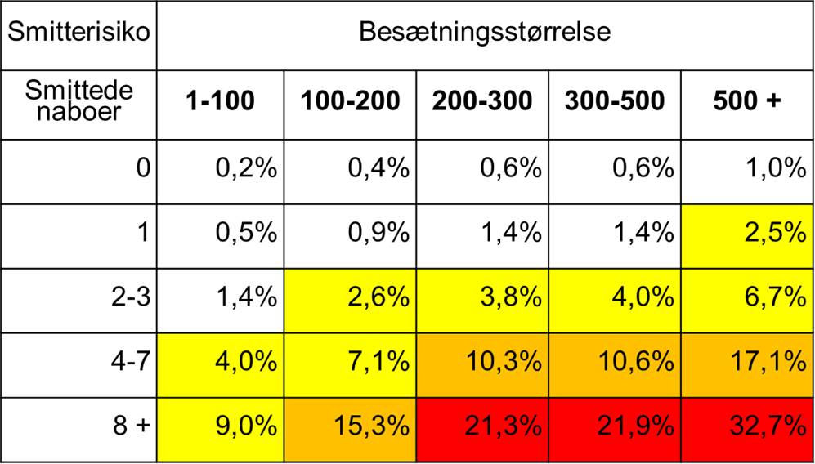
Strukturudviklingen
Færre besætninger; men større enheder og flere dyr på et sted.
Ofte flere lokationer – logistik
Personale – viden og forståelse

Slide 22
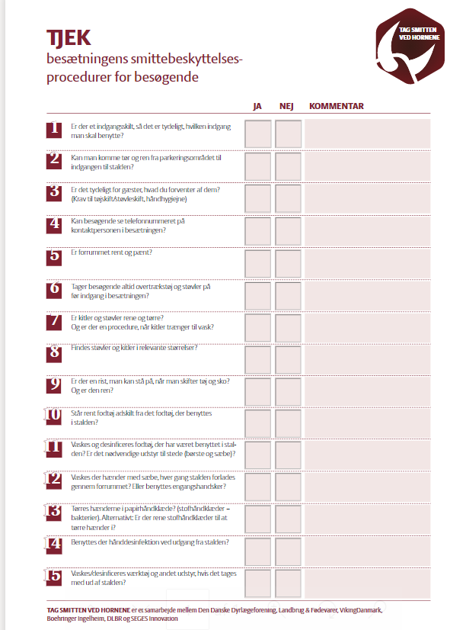

Kampagnen ”Tag smitten ved hornene”
Samarbejde bestående af:
Den Danske Dyrlægeforening, Landbrug & Fødevarer, DLBR, Viking, SEGES Innovation og Boehringer Ingelheim

Slide 23
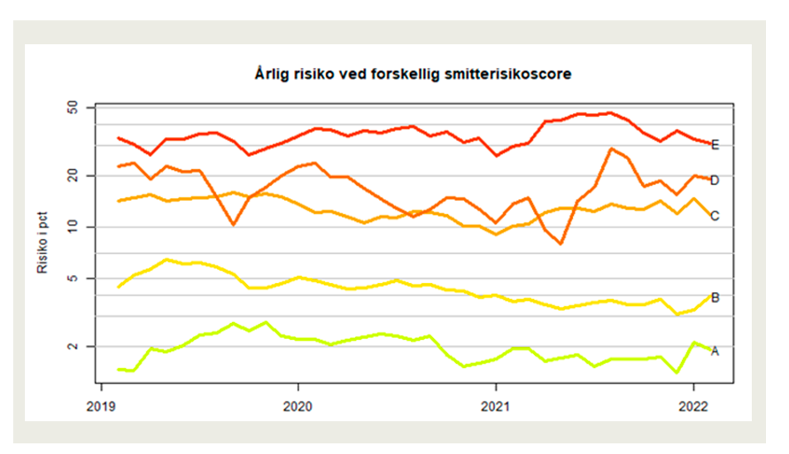
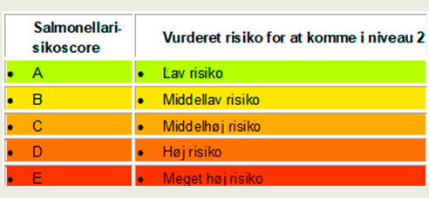
Salmonellarisikoscore:

Slide 24
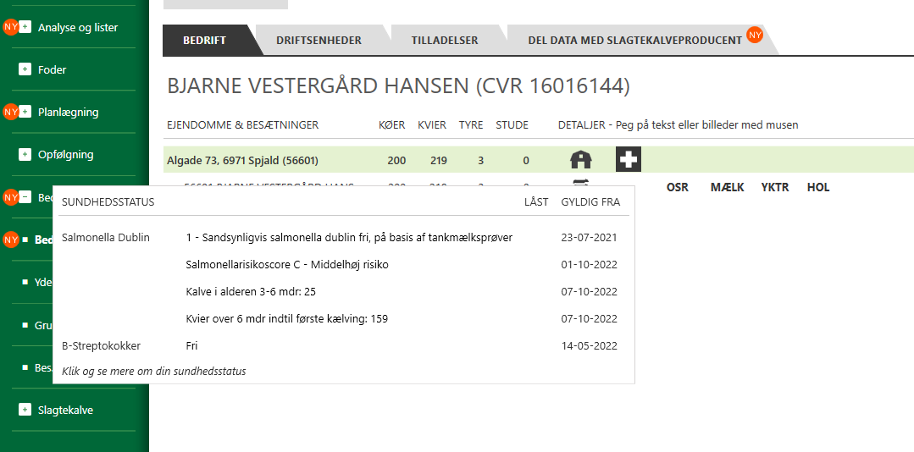

Slide 25
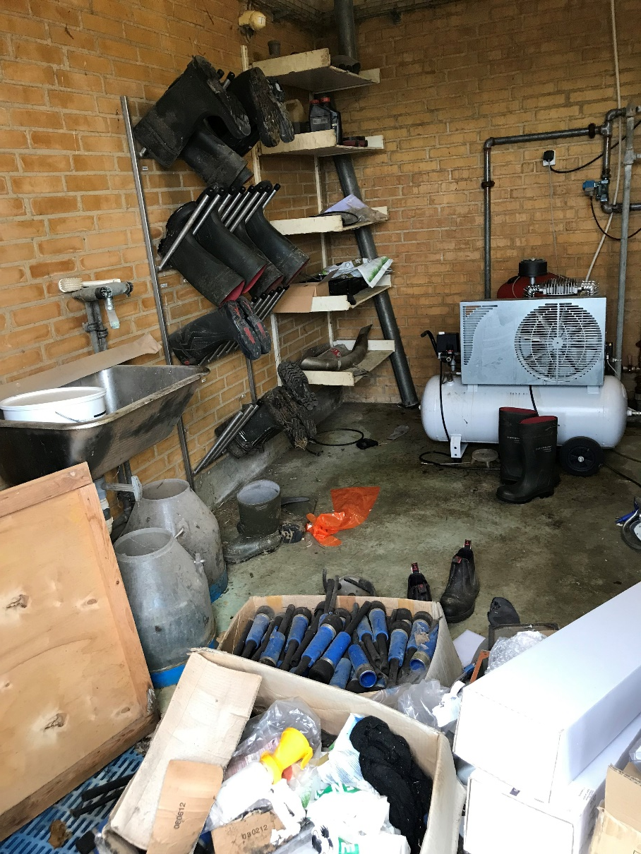
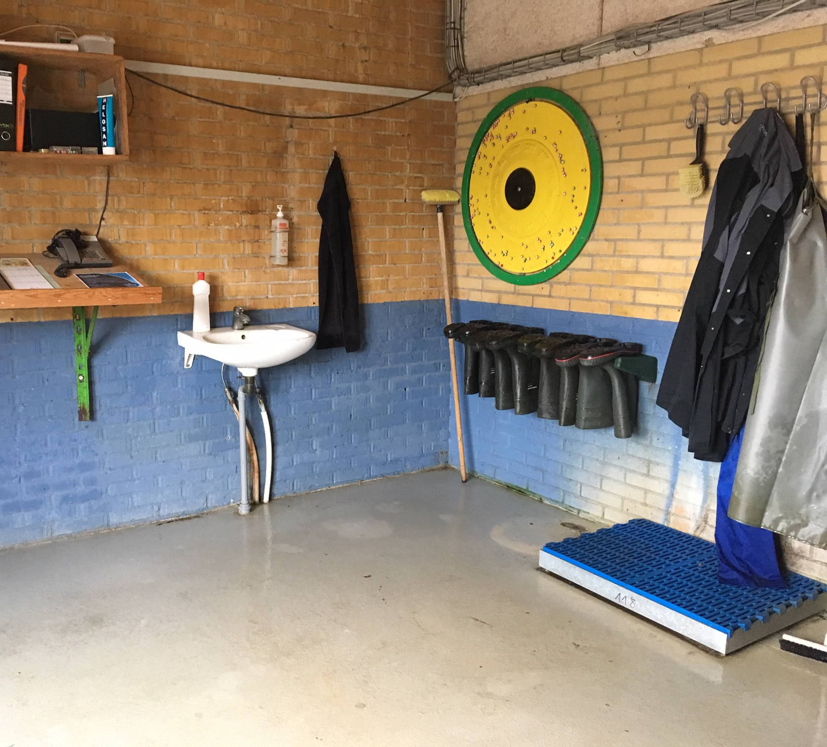
Skiftestøvler og tøj

Slide 26
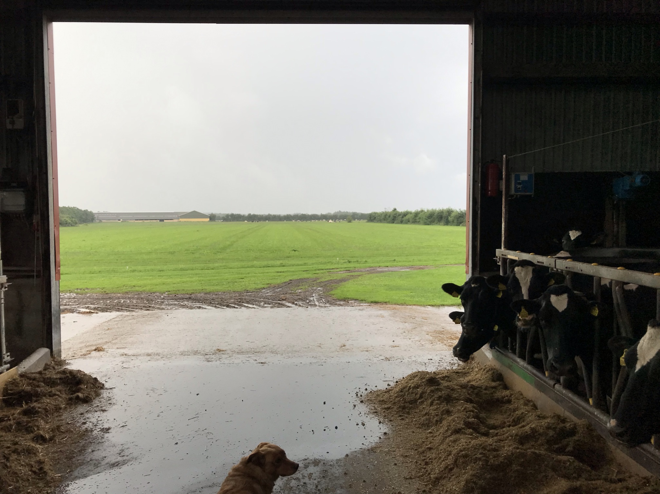
Nabo

Slide 27
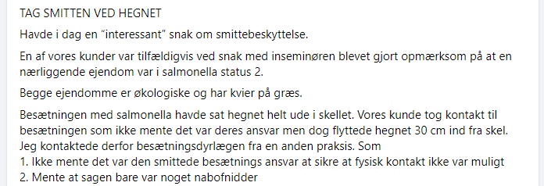
Dyr på græs

Slide 28
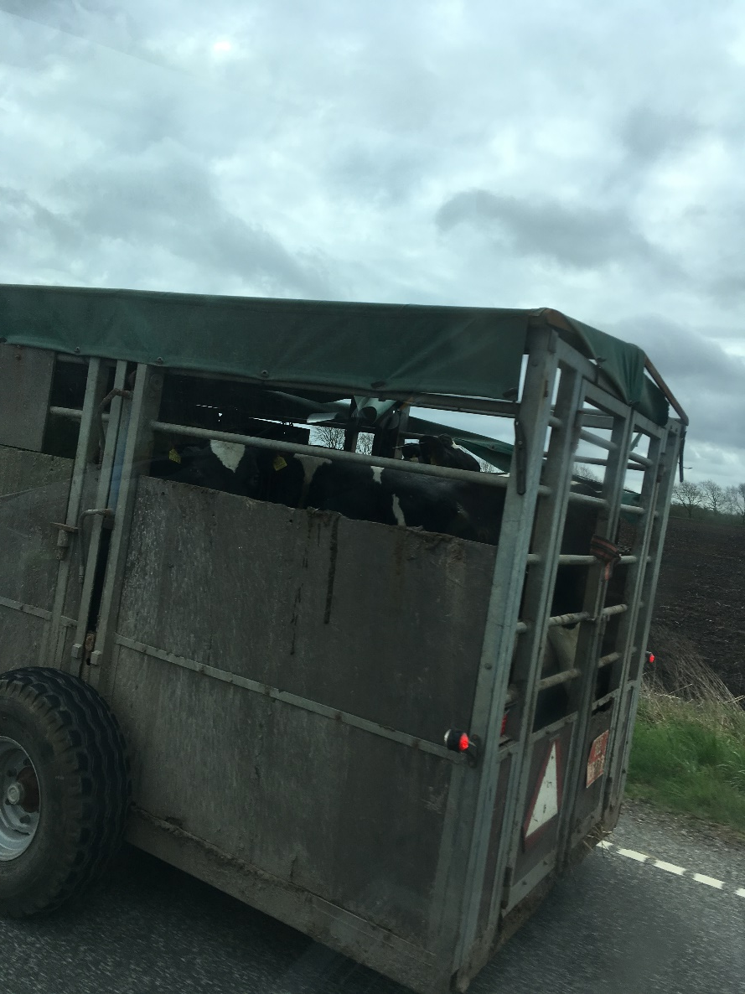
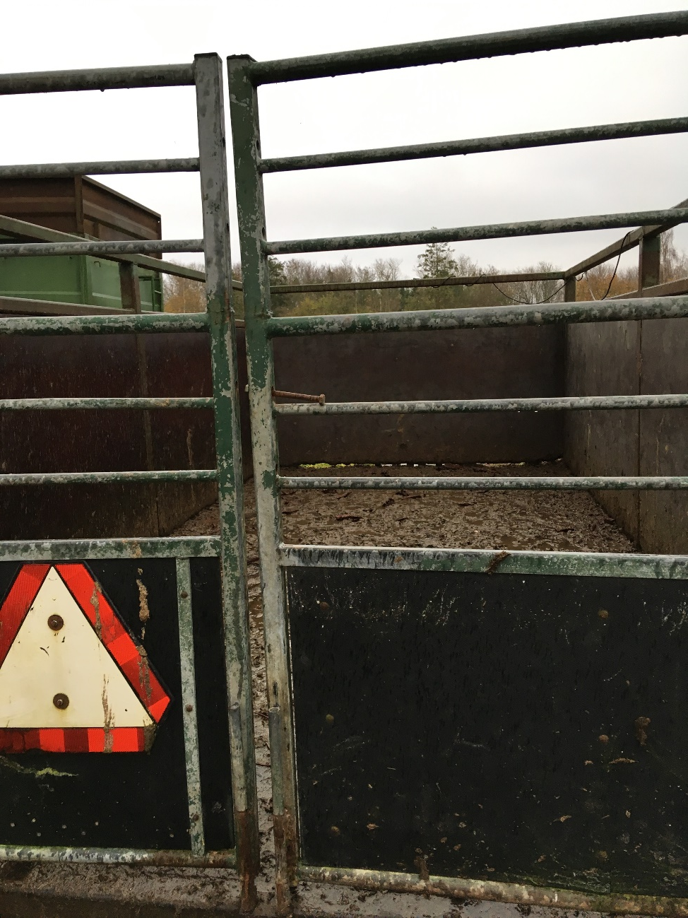
Transport af dyr

Slide 29
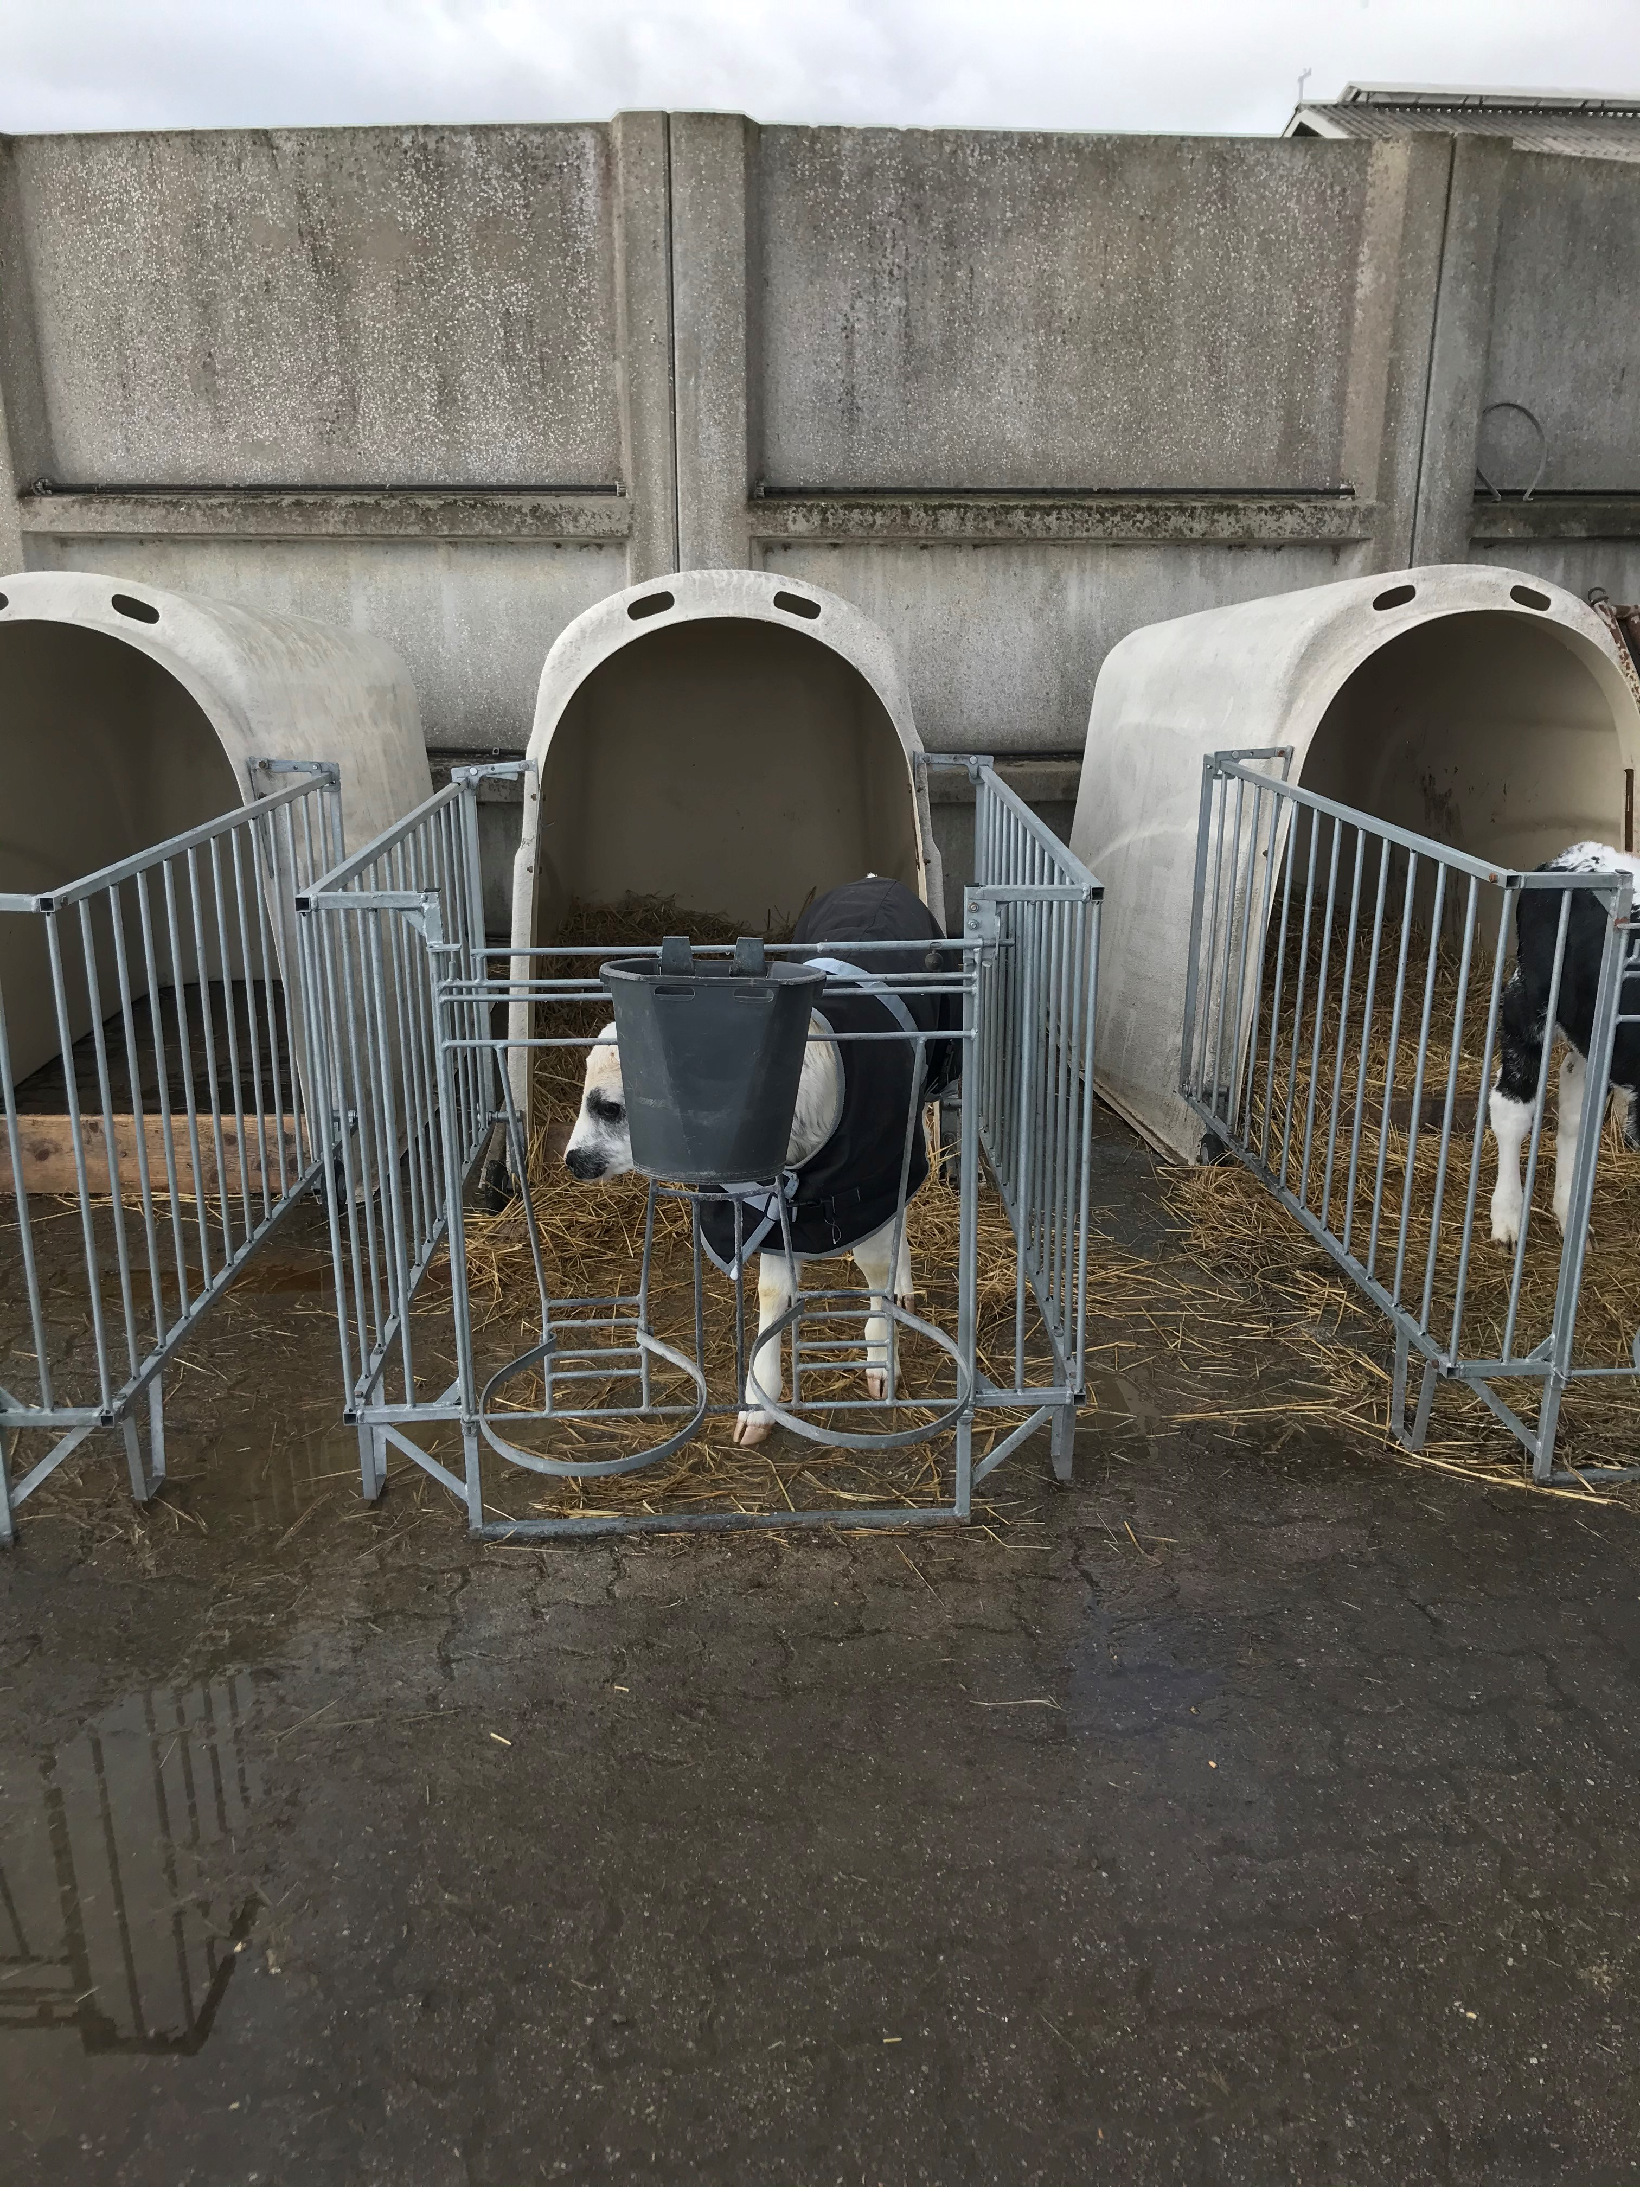
Placering af kalvene

Slide 30
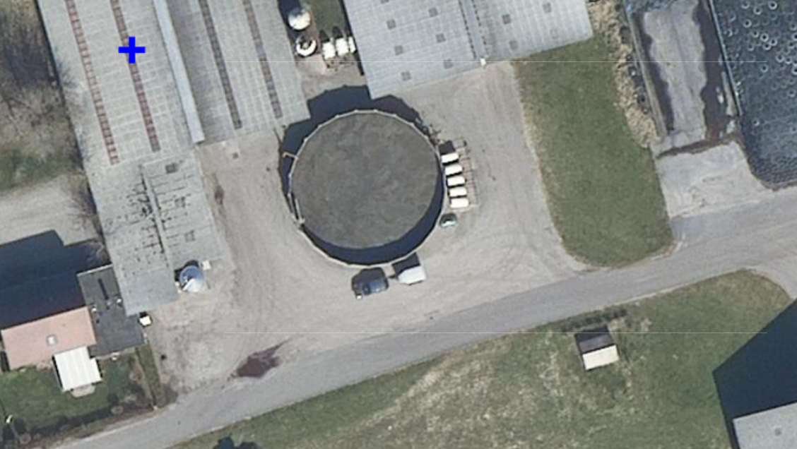
Overblik ejendom
Kælvning

Slide 31
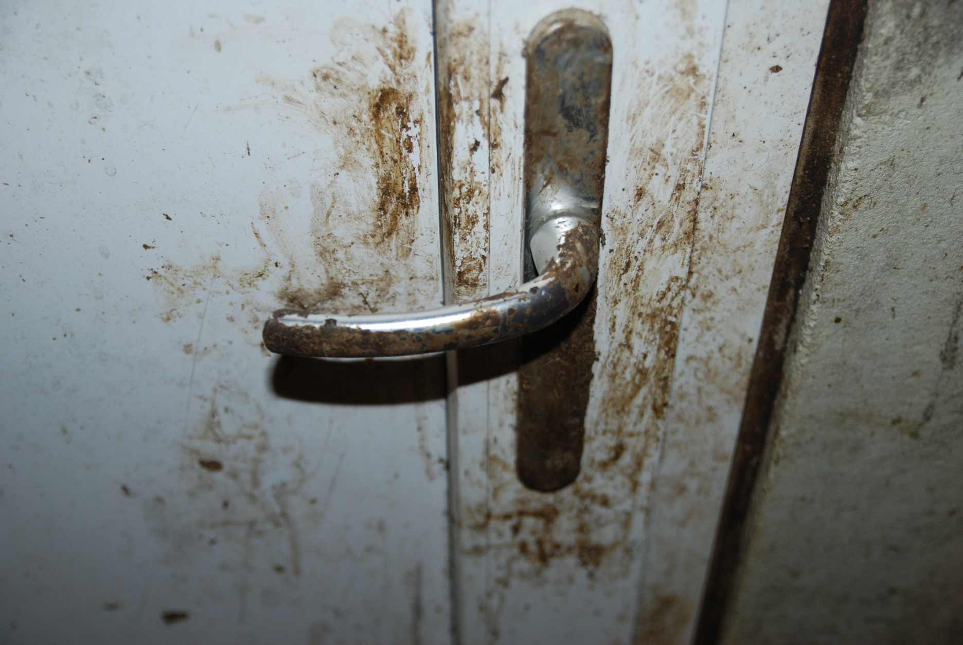
Tak for opmærksomheden – spørgsmål?

